Slide 1
Bài giảng điện tử (22/3/2023)
Môn : Toán. Lớp: 3
Bài: Phép cộng trong phạm vi 10 000( Tiết 1).
Giáo viên: Nguyễn Thị Vui

Slide 3







HOA ĐIỂM 10

Slide 4



Số liền trước số 12 008 là:
A. 12 007
B. 12 018
C. 12 009

Slide 5

56 102 … 56 099
A. 56 102 < 56 099
B. 56 102 > 56 099
C. 56 102 = 56 099

Slide 6
Làm tròn số hàng nghìn sau 23 578
A. 23 000
B. 20 000
C. 24 000

Slide 7


TRƯỜNG TIỂU HỌC HIỆP HÒA
CHÀO MỪNG QUÝ THẦY CÔ
VỀ DỰ GIỜ THĂM LỚP
Môn Toán lớp 3A
BÀI 54: PHÉP CỘNG TRONG PHẠM VI 10000 ( Tiết 1)

Slide 8


Slide 9

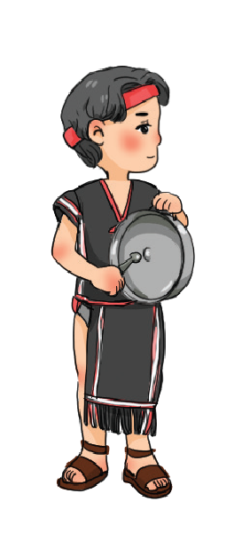
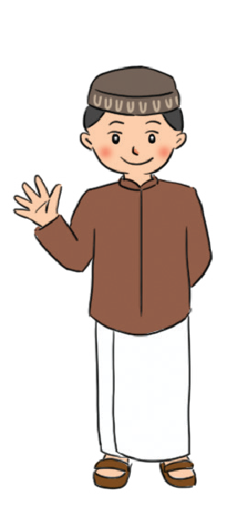
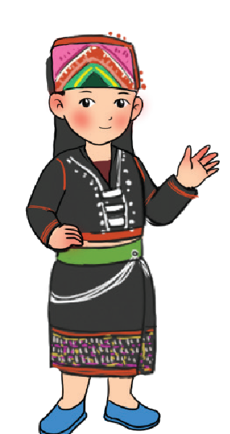







Slide 10
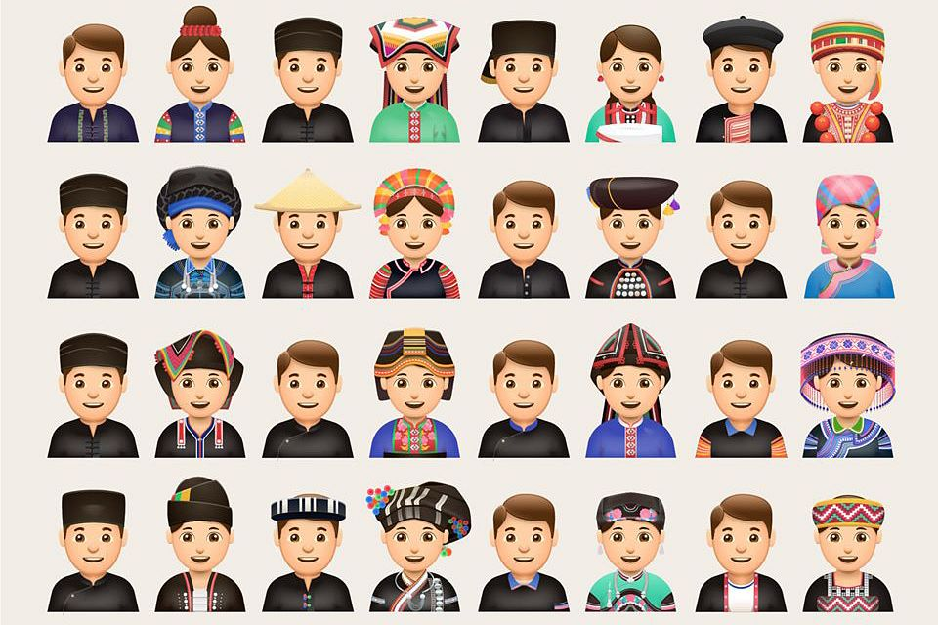


1. Việt Nam có tất cả bao nhiêu dân tộc anh em?
Đáp án: 54 dân tộc anh em
Notes:
– HS chơi trò chơi Thử tài đoán nhanh:
+ Chia lớp thành 2 đội, mỗi đội cử 1 HS làm đội trưởng.
+ Đội 1 nói nhanh một đặc điểm nổi bật của một loại trái cây – đội 2 nêu tên loại trái cây đó, luân phiên đổi vai.
Ÿ Quả gì có năm múi, vị chua? à Quả khế.
Ÿ Quả gì ruột đỏ, hạt đen? à Quả dưa hấu

Slide 11
Kể tên một vài dân tộc ít người mà em biết
Notes:
– HS chơi trò chơi Thử tài đoán nhanh:
+ Chia lớp thành 2 đội, mỗi đội cử 1 HS làm đội trưởng.
+ Đội 1 nói nhanh một đặc điểm nổi bật của một loại trái cây – đội 2 nêu tên loại trái cây đó, luân phiên đổi vai.
Ÿ Quả gì có năm múi, vị chua? à Quả khế.
Ÿ Quả gì ruột đỏ, hạt đen? à Quả dưa hấu

Slide 12
Một số dân tộc ít người:
Dân tộc: Tày, Mèo, Chăm, BaNa, Ê đê, Mông, dao, Lô Lô, Cống...

Slide 13
CHỦ ĐỀ 10
CỘNG, TRỪ, NHÂN, CHIA TRONG PHẠM VI 10000
CỘNGC

Slide 14



Thứ 4 ngày 22 tháng 02 năm 2023
TOÁN

Slide 15


Slide 16

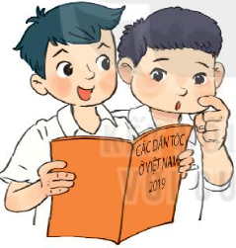
Hai dân tộc đó có tất cả bao nhiêu người?
Việt Nam có 54 dân tộc anh em.
Dân tộc Cống có 2 729 người, dân tộc Lô Lô có 4 827 người
2 729 + 4 827 = ?
2 729
4 827
9 cộng 7 bằng 16, viết 6 nhớ 1
+
2 cộng 1 bằng 3, 3 cộng 2 bằng 5, viết 5
7
5
6
5
7 cộng 8 bằng 15, viết 5 nhớ 1
2 cộng 1 bằng 3, 3 cộng 4 bằng 7, viết 7
2 729 + 4 827 = 7 556

Slide 17


Slide 18


1
Tính
6 428
3 481
2 576
4 518
6 307
826
837
524
+
+
+
+
Bảng con

Slide 19

Đặt tính rồi tính
3 628 + 4 845
4 252 + 5 284
3 847 + 635

Slide 20
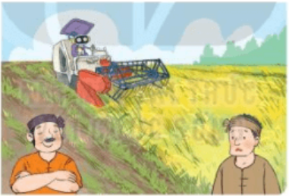
3. Vụ mùa năm nay, bác Hùng thu hoạch được 2 530 kg thóc, bác Dương thu hoạch được nhiều hơn bác Hùng 550 kg thóc. Hỏi vụ mùa năm nay bác Dương thu hoạch được bao nhiêu ki – lô – gam thóc?
Tóm tắt
Bác Hùng thu hoạch: 2 530 kg thóc
Bác Dương thu hoạch: nhiều hơn 550 kg
Bác Dương thu hoạch: ? Kg thóc

Slide 21
VẬN DỤNG

Slide 22

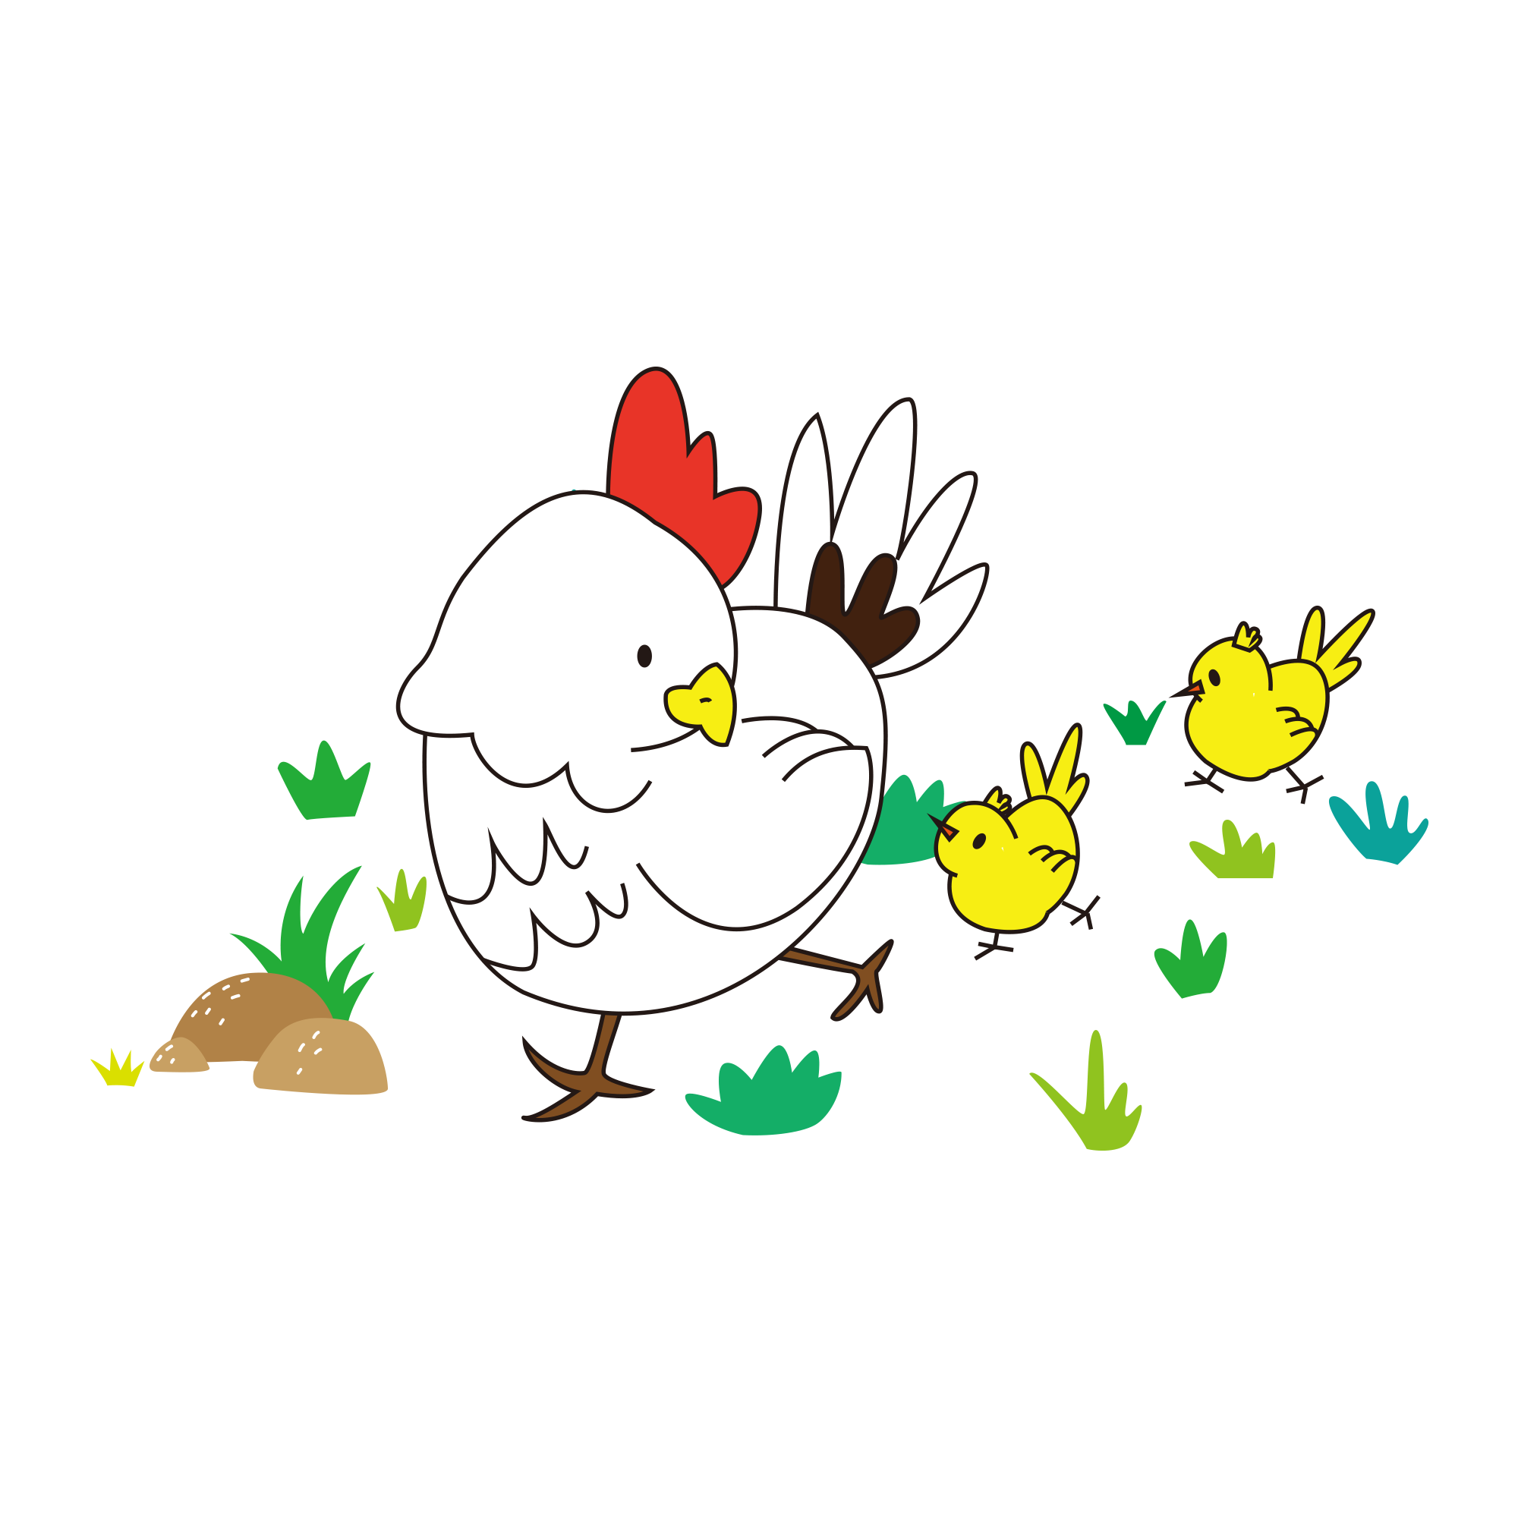
Cách chơi:
Gà mẹ và gà con đang đi kiếm ăn. Bất ngờ gà mẹ bị lạc mất con. Để giúp gà mẹ tìm được những chú gà con các em phải vượt qua các chướng ngại vật là các câu hỏi được đưa ra.
Với mỗi câu hỏi các em chọn Đ, S; thời gian cho mỗi câu hỏi là 7 giây.

Slide 23
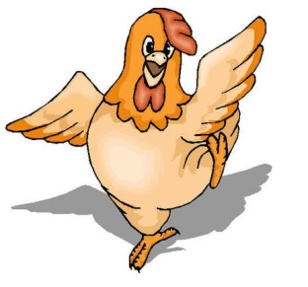



3558
4627
8185
+
Đúng ghi Đ, sai ghi S
a. S
7
2
0
1
3
6
5
4
b. Đ
Hết giờ

Slide 24
637 1459 7829
Đúng ghi Đ, sai ghi S
+
a. S
Hết giờ
b. Đ
2
0
1
3
6
7
5
4

Slide 25
2365 1879 3244
Đúng ghi Đ, sai ghi S
+
a. S
Hết giờ
b. Đ
2
0
1
3
6
7
5
4

Slide 26
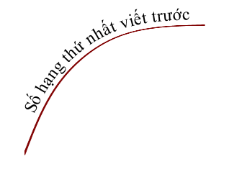
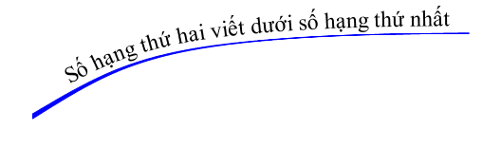
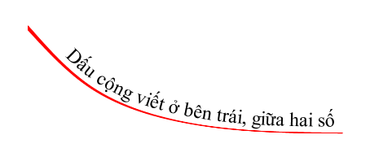
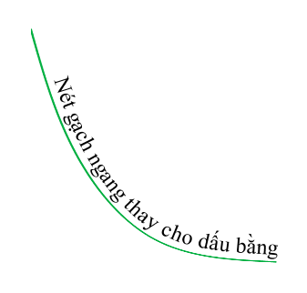


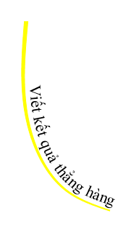
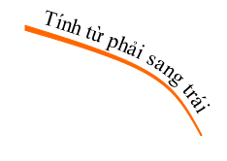
PHÉP CỘNG

Slide 27


